Slide 1
Курсовой проект
Выполнили:
Студенты группы 22-ПИЭ-1
Цыганок Егор Александрович,
Блинов Денис Дмитриевич,
Усенко Антон Андреевич
Проверил:
Заведующий кафедры ИТ
Копырин Андрей Сергеевич

Slide 2

Введение
Компания «СтроТехИнжиниринг» специализируется на оптовой торговле строительной техникой и запчастями, а также предоставляет перечень различных услуг по обслуживанию и ремонту техники, гарантируя высокое качество работ и индивидуальный подход к клиентам.
Для оптимизации бизнес-процессов компании нужно разработать систему, которая позволит обеспечить точный учет техники и запчастей, автоматизировать процессы распределения задач по ремонтам и расчет заработной платы с учетом квалификации и опыта.

Slide 3
Особенности бизнес-процессов
Компания имеет ряд ключевых особенностей, к которым следует отнести:
учет техники ведется по категориям – тяжелая техника, лёгкая техника и запчасти;
ремонтные работы выполняются с учетом срочности и сложности заказа;
инженеры компании имеют различные квалификационные уровни.
Рассматриваемой организации особенно необходимо уменьшить количество ошибок при учёте товаров, сократить задержки в ремонте из-за отсутствия необходимой информации о срочности и сложности заказа, а также учитывать квалификацию инженеров при распределении задач.

Slide 4

Распределение обязанностей
Для равномерного распределения обязанностей, разработка новой конфигурации была разделена на три основных подсистемы: оперативный учет, бухгалтерский учет и периодические расчеты.
В качестве платформы для разработки системы было выбрано программное обеспечение «1С», поскольку оно обладает высокой гибкостью и широкими возможностями для автоматизации.

Slide 5
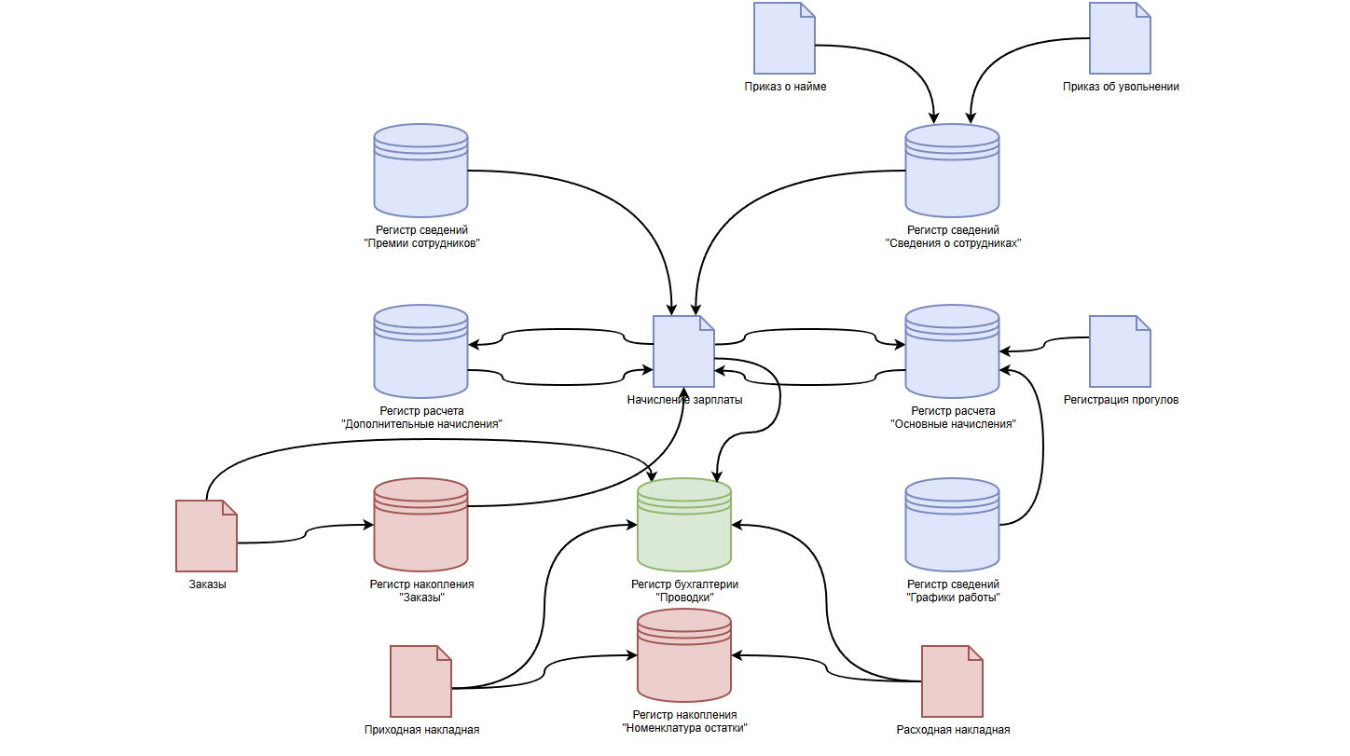
Логическая схема конфигурации

Slide 6
Оперативный учет
Справочники
Номенклатура – сведения о всех товарах
Контрагенты – сведения о контрагентах
Типы техники – сведения о технике
Документы
Приходная накладная
Расходная накладная
Заказы
Регистры накопления
Номенклатура остатки
Заказы
Отчеты
Остатки техники и запчастей
Анализ срочных задач

Slide 7
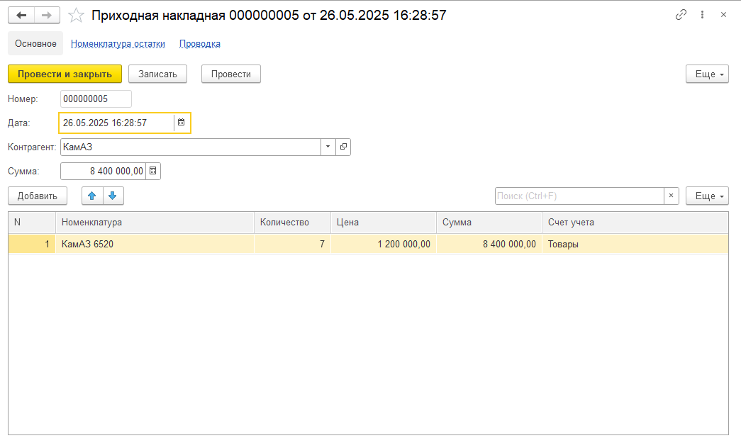
Пользовательский интерфейс – Приходная накладная
В документе приходная накладная записывается поступление товаров на текущий баланс предприятия, включая цену и счет учета.
После проведения этого документа информация добавляется в регистр накопления Номенклатура Остатки и регистр бухгалтерии Проводка.

Slide 8
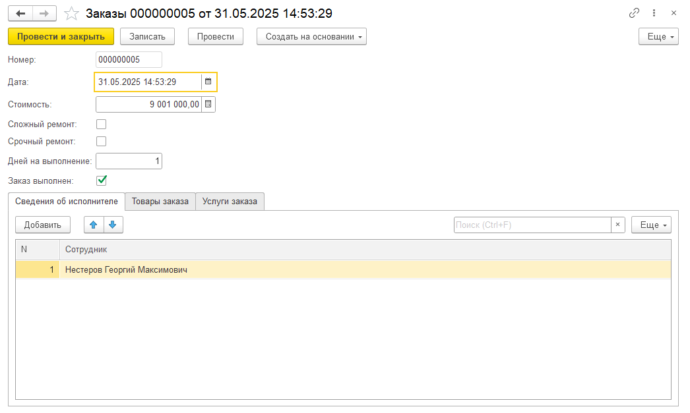
Пользовательский интерфейс – Заказы
В документе Заказы формируются заявки на продажу или ремонт различной строительной техники. В документе содержатся сведения как о товарах, так и об услугах.
В результате проведения данного документа сведения добавляются в регистр накопления «Заказы». На основании документа «Заказы» формируется Расходная накладная

Slide 9
Бухгалтерский учет
Регистр бухгалтерии
Проводка
План счетов
Бухгалтерский
Отчеты
Остатки техники и запчастей
Анализ срочных задач

Slide 10
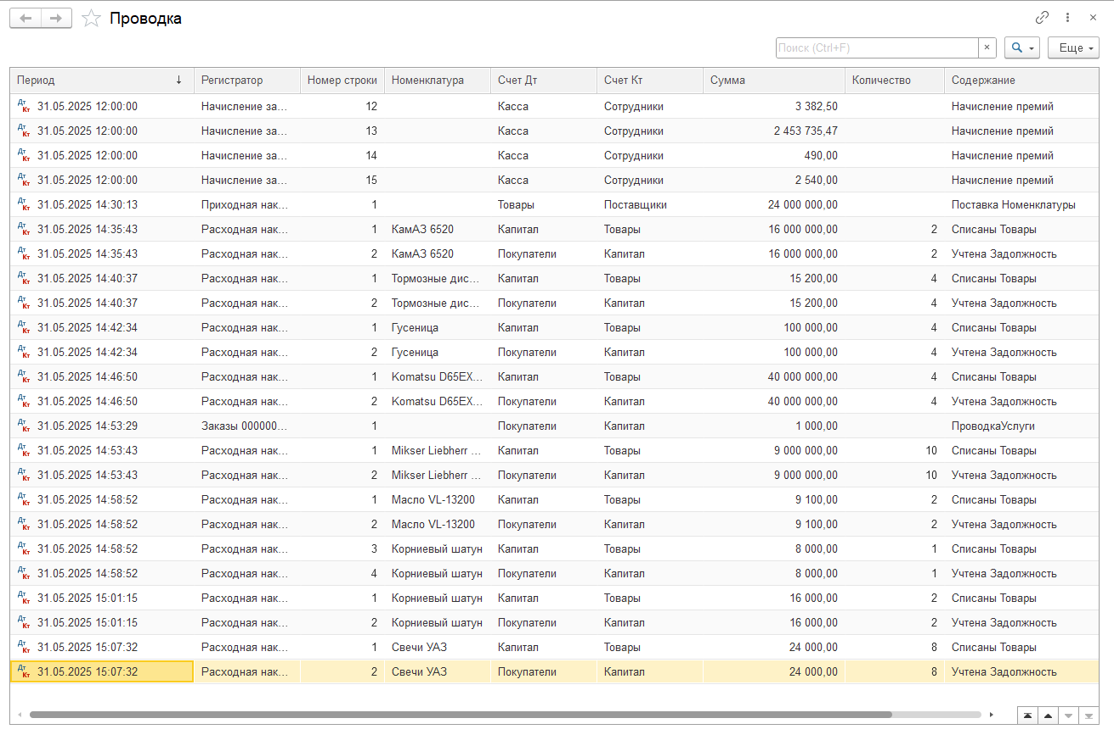
Пользовательский интерфейс – Проводки
В регистре бухгалтерии Проводка содержатся записи из документов, к которым следует отнести:
Заказы
Приходная накладная
Расходная накладная
Начисление зарплаты

Slide 11
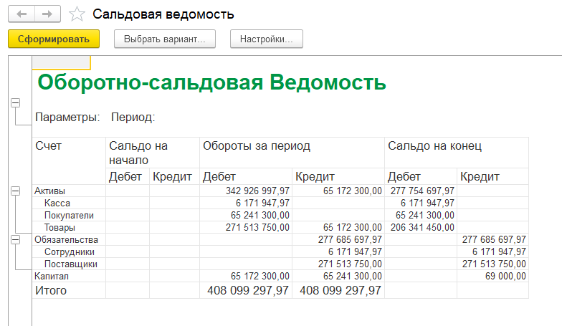
Пользовательский интерфейс – ОСВ
«Оборотно-сальдовая ведомость» позволяет отобразить остатки по многим счетам на начало и конец выбранного периода.
Кроме того, этот отчет позволяет отследить все обороты за период, что позволяет отобразить данные в наглядном формате.

Slide 12
Периодические расчеты
Справочники
Графики работы – сведения о графике
Сотрудники – сведения о сотрудниках
Должности – сведения о должностях
Категории – сведения о категориях
Документы
Приказ о найме
Приказ об увольнении
Регистрация прогулов
Начисление зарплаты
Планы видов расчета и регистры расчета
Основные начисления
Дополнительные начисления
Регистры сведений
Сведения о сотрудниках
Премии сотрудников
Графики работы

Slide 13
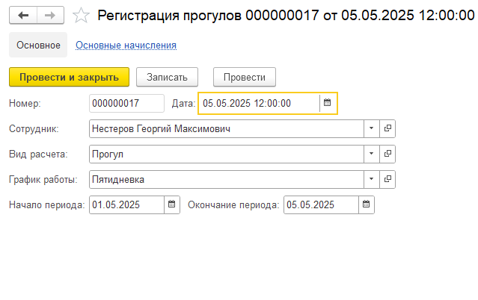
Пользовательский интерфейс – Регистрация прогулов
В случае отсутствия сотрудника на работе без уважительной причины следует зафиксировать прогул при помощи «Регистрации прогулов».
После проведения этого документа информация о прогуле сотрудника добавляется в созданный регистр – «Основные начисления».

Slide 14
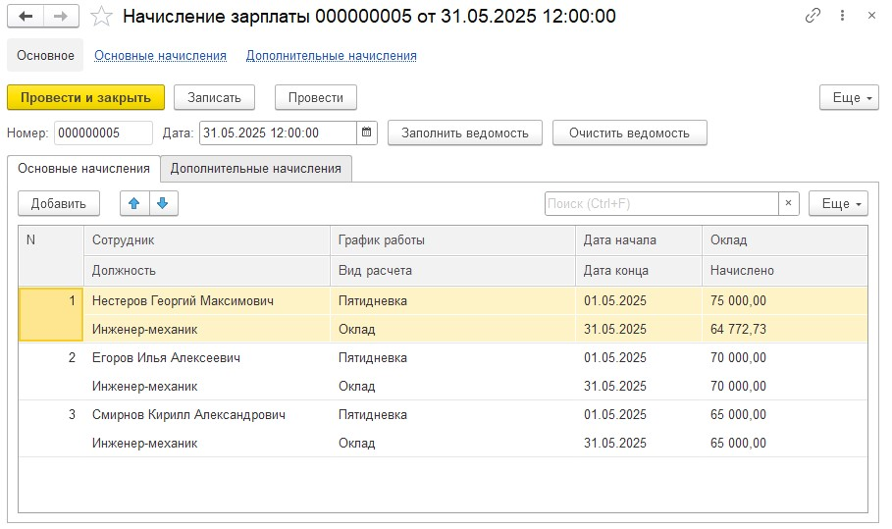
Пользовательский интерфейс – Начисление зарплаты
Каждый месяц всем сотрудникам компании необходимо начислять заработную плату, которая состоит из двух видов начислений.
При проведении документа данные обо всех начислениях добавляются в следующие регистры расчета:
Основные начисления
Дополнительные начисления

Slide 15
Благодарим за внимание!

